Slide 1
회사소개
UNBIZAI는 최첨단 Super Resolution 기반 기술을 선도하는 혁신적인 기업입니다.
방송 미디어를 비롯한 다양한 산업 분야에 적용 가능한 고해상도 영상 처리 솔루션을 제공하며, 지속적인 연구 개발을 통해 고객에게 최고의 기술을 제공합니다.
비전
UNBIZAI의 비전은 Super Resolution 기술을 통해 전 세계 다양한 산업에서 디지털 혁신을 이루는 것입니다.
우리는 기술 발전과 혁신을 바탕으로 고객의 경쟁력을 강화하고, 미래를 선도하는 글로벌 리더가 되는 것을 목표로 합니다.
미션
UNBIZAI의 미션은 Super Resolution 기반 기술을 활용하여 고객의 비즈니스에 새로운 가치를 창출하는 것입니다.
우리는 고객의 니즈를 반영한 맞춤형 솔루션을 제공하여, 최적의 성과를 도출하고자 합니다.

Slide 2
SR 이용 솔루션
SR 이용 솔루션
중계 특정 부분 확대가 필요한 비디오 판독
카메라 영상 고해상도 변환 – 카메라의 영상고도화를 통한 상황 인식 고도화
트래픽 절감
열악한 네트워크 환경에서 스트리밍 제공
기술의 유연한 제공
컨텐츠 전송 네트워크(CDN)로, 트래픽 절감, 및 저지연 스트리밍을 지원하며, 다양한 네트워크 환경에서 고화질 스트리밍을 가능하게 합니다.

Slide 3
서비스 분야
실시간 스포츠 분석 및 하이라이트 생성
-경기 중 슈퍼 레졸루션 기술을 사용해 고화질 영상을 제공하며, 중요한 순간을 클라우드에 공유하고 스트리밍할 수 있습니다.
맟춤형 시청 경험 제공
- 시청자의 선호도에 따라 맞춤형 스트리밍 서비스를 제공하여, 실시간으로 요구에 대응하며 끊김 없는 고화질 영상을 제공합니다.
지역 맞춤형 컨텐츠 제공
- 지역별 맞춤형 콘텐츠를 제공하여 사용자의 관심사에 적합한 정보를 전달하고 광고 효과를 극대화합니다.
고화질 리플레이 및 분석
-경기 중 중요한 순간을 고화질로 딜레이 없이 리플레이하고, 선수의 퍼포먼스와 전략을 심도 있게 분석할 수 있도록 지원하는 서비스입니다.

Slide 4
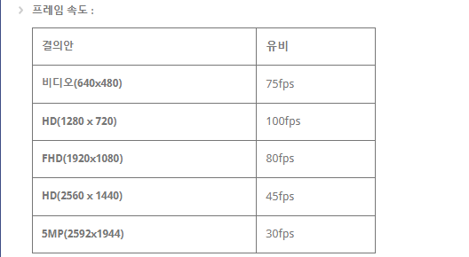
PRODUCT
180° stitching camera
특징 -
각 카메라는 AR0521 CMOS 이미지 센서와 고성능 이미지 신호 프로세서(ISP)를 탑재하고 있습니다.
3 x (4-레인) MIPI 카메라 모듈은 Full HD와 5MP 해상도로 동기화된 스트리밍이 가능하다.
고급 멀티 카메라 솔루션에 최적화된 성능을 제공합니다.
이 카메라는 저조도 환경에서도 높은 품질의 선명한 이미지를 저노이즈로 촬영할 수 있습니다.
출처 – e-consystmes 바로가기
https://www.e-consystems.com/default.asp

Slide 5
보유 핵심 기술
CDN
콘텐츠 전송 네트워크(CDN)는 분산된 서버를 통해 사용자에게 콘텐츠를 제공함으로써 네트워크 부하를 분산시키고, 더 빠르고 안정적인 콘텐츠 전송을 가능하게 합니다.
모바일 엣지 컴퓨팅의 역할
모바일 엣지 컴퓨팅(MEC)은 데이터 처리를 네트워크의 말단에서 수행하여, 중앙 서버로의 데이터 전송량을 줄이고, 지연 시간을 최소화합니다. 이를 통해 사용자에게 빠르고 원활한 스트리밍 경험을 제공하며, 네트워크의 부하를 크게 감소시킵니다.
슈퍼 레졸루션 기술의 적용
슈퍼 레졸루션 기술은 저해상도 영상을 고해상도로 변환하는 기술로, 이미지의 세부 사항을 더욱 선명하게 복원합니다. 이 기술은 딥러닝 기반의 인공지능(AI) 알고리즘을 사용하여, 영상의 해상도를 높이고, 노이즈를 줄여 최적의 화질을 제공합니다.

Slide 6
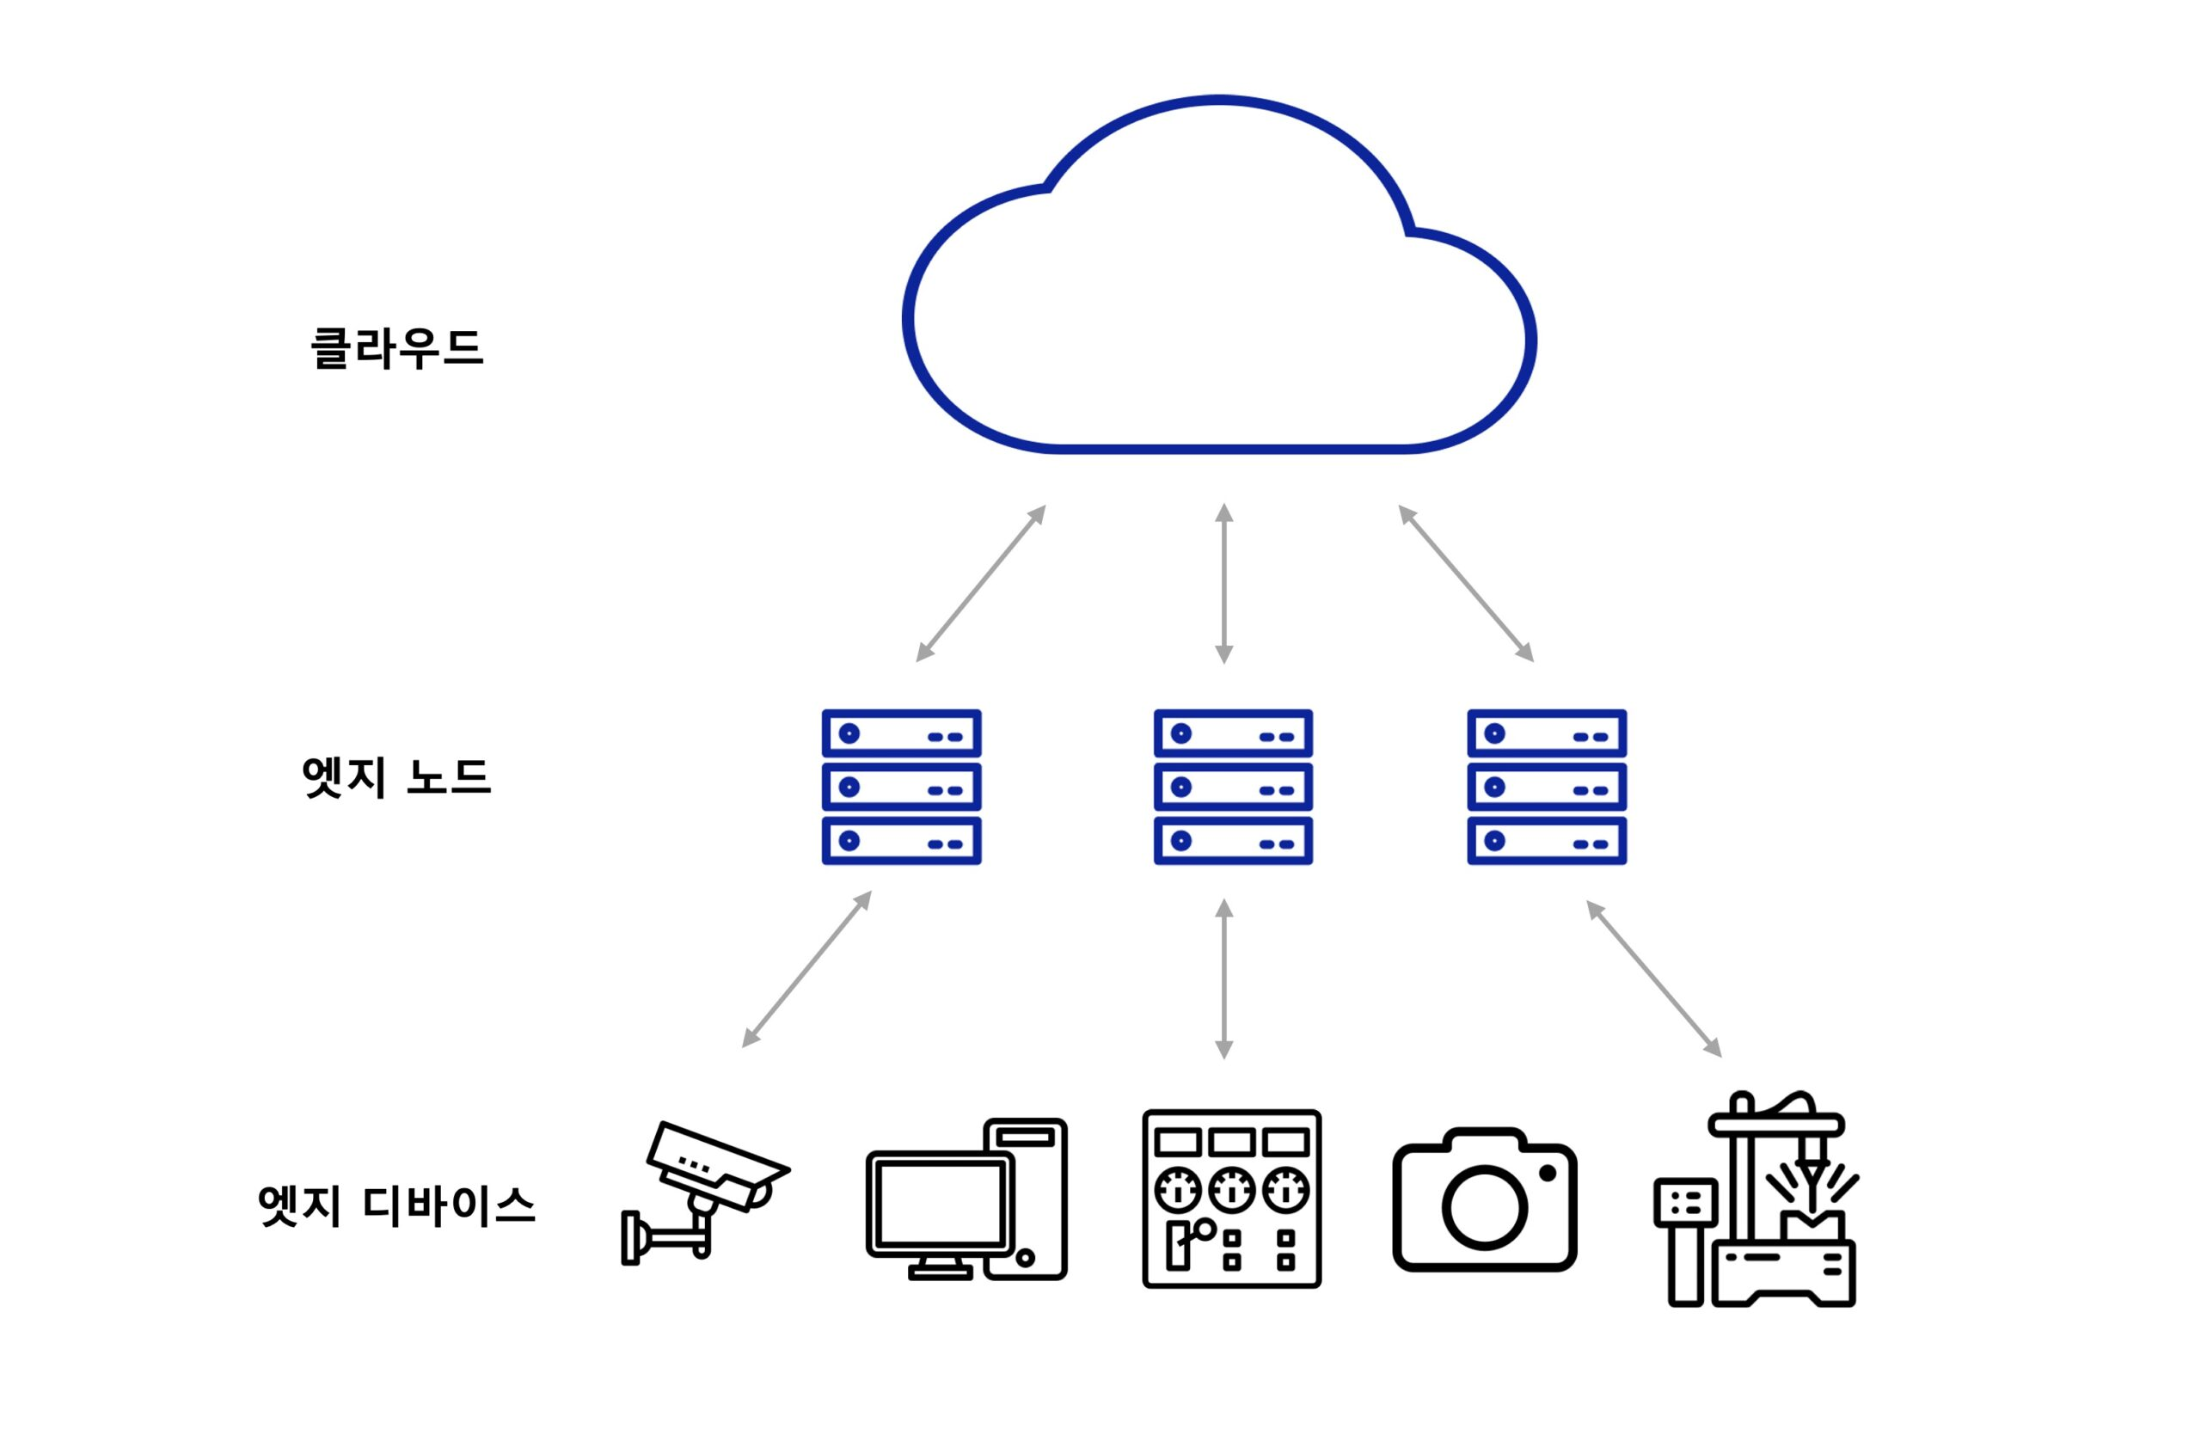
보유 핵심 기술
"슈퍼레졸루션으로 스포츠의 모든 순간을 더 선명하게“
"Enhancing Every Moment in Sports with SuperResolution“

